Slide 1

Gabriel Duarte
Gustavo Antonio
Matheus Salermo
Pedro Jesuino Varela
Rafaella Piovezan
Ravindra Almeida
Vinicius da Silva Sousa

Slide 2



Segmento de Negócio
Transporte de insumos medicinais

Slide 3




Contexto
Onde está o problema e qual é ele?
Segundo a Organização Mundial da Saúde (OMS), todo ano, 50% das vacinas produzidas no mundo já chegam ao destino, deterioradas.
Meio rodoviário é responsável por cerca de 75% da distribuição do país de medicamentos.
Quem sofre com este problema?
Neste cenário, as empresas e os clientes finais são constantemente prejudicados, as empresas porque muitas das vezes perdem mercadoria e tem a imagem pública danificada

Slide 4



Contexto
O problema tende a aumentar ou diminuir?
Aumentar, por conta da falta de investimento no controle de qualidade e aumento do volume de medicamentos que são produzidos hoje em dia.
Quanto custa este problema?
Anualmente, a falta de gerenciamento adequado na cadeia do frio significa uma perda de R$ 18 bilhões para a indústria.
Processos causados por intoxicação medicamentosa podem gerar, em média, uma indenização de R$ 182 mil para os clientes prejudicados.

Slide 5




Solução Proposta
Sistema de Monitoramento de Temperatura
Notificando via e-mail assim tendo dados para posteriores tomadas de decisão
Minimizar as perdas

Slide 6









Diagrama de visão de negócio
Fabrica os insumos
Coloca no caminhão refrigerador
O caminhão pega estrada
Porém no meio do caminho...
Alerta enviado via e-mail
Responsável pela entrega sinaliza o motorista
Condutor segue as orientações do responsável
Prezando pelo lucro, imagem da empresa e saúde

Slide 7
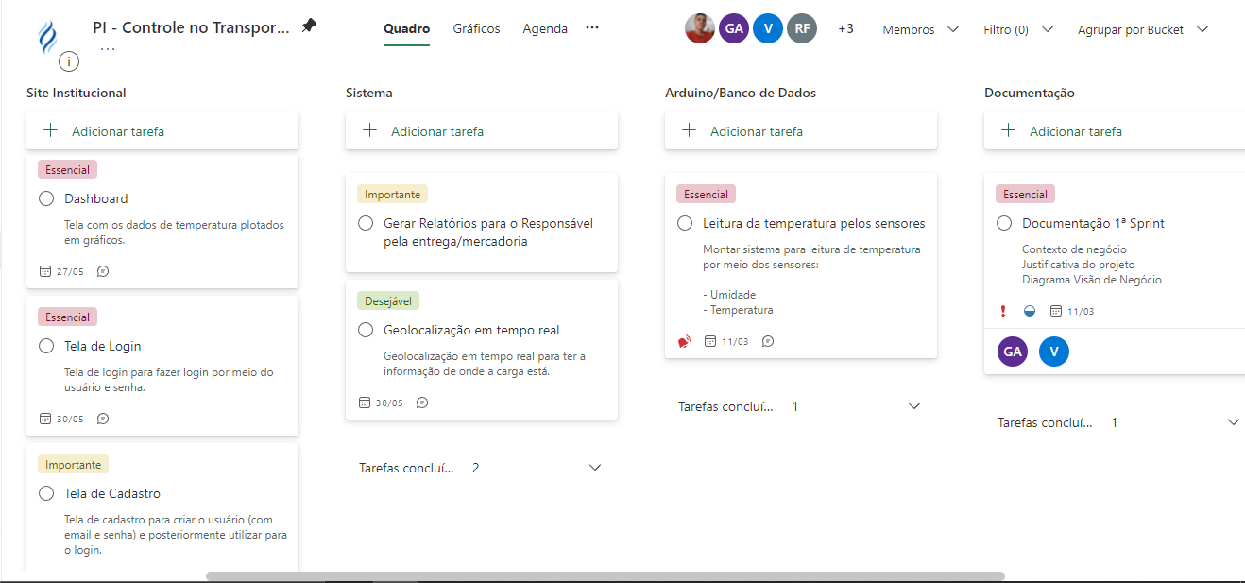

Ferramenta de Gestão

Slide 8
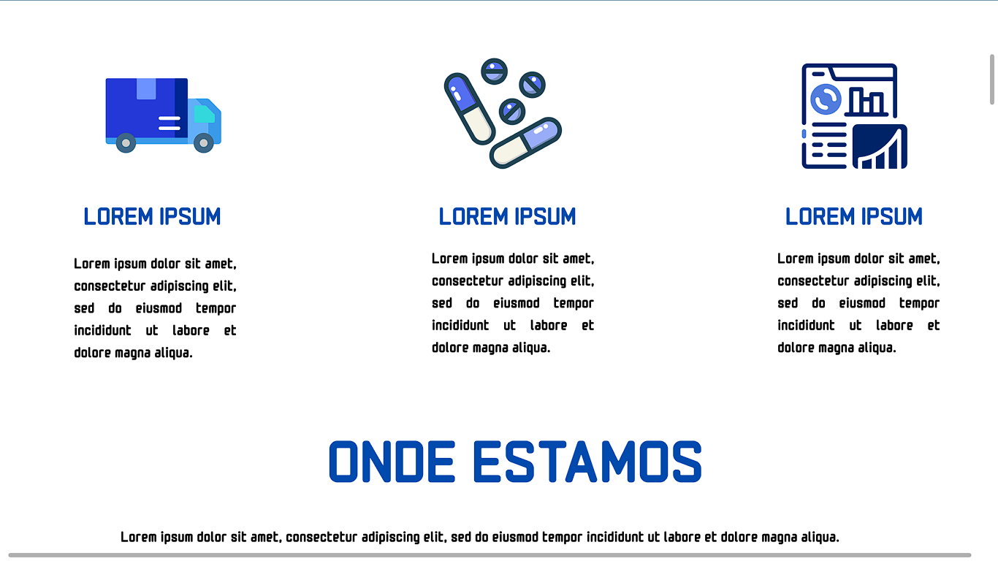

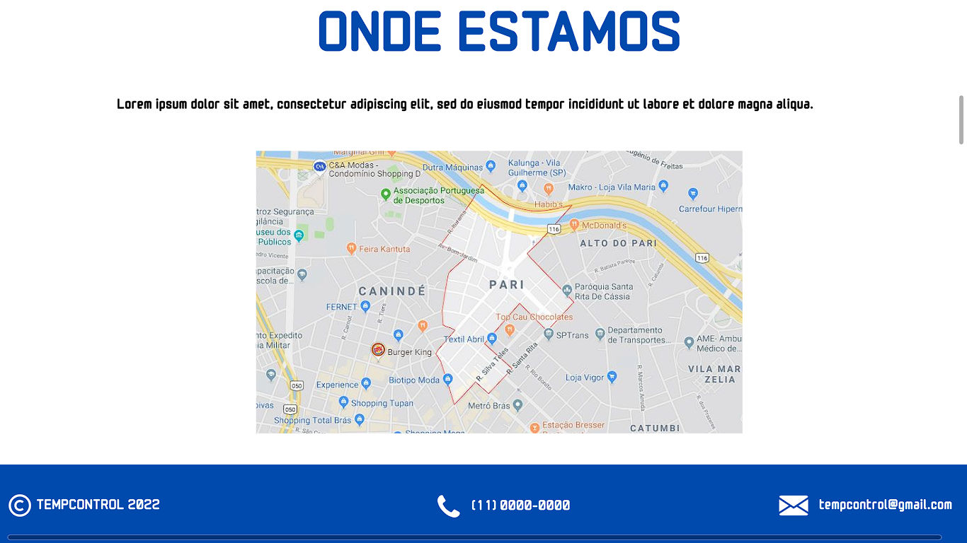
Protótipo Site - Home

Slide 9
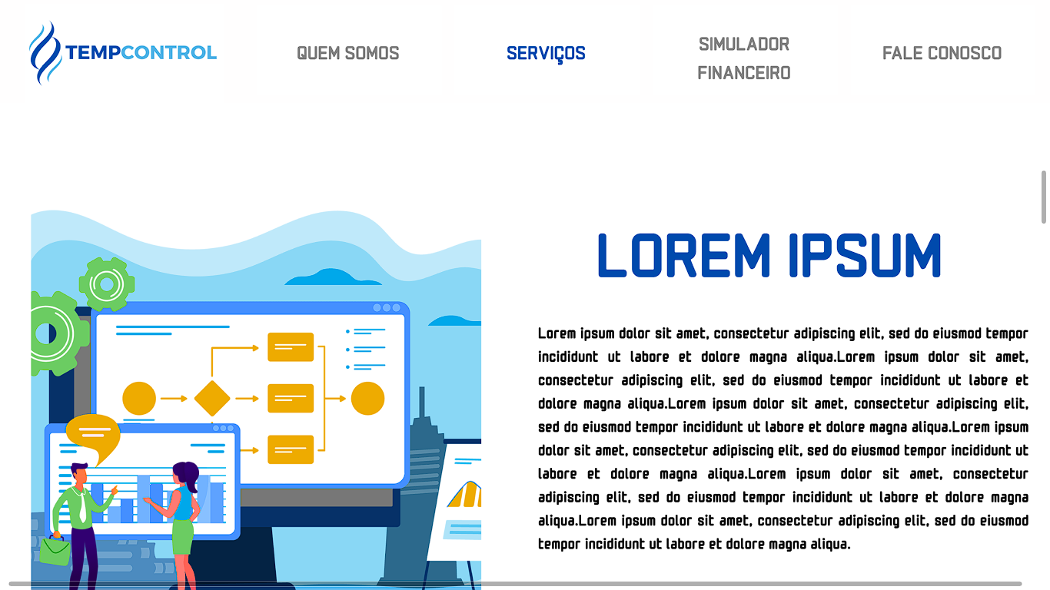
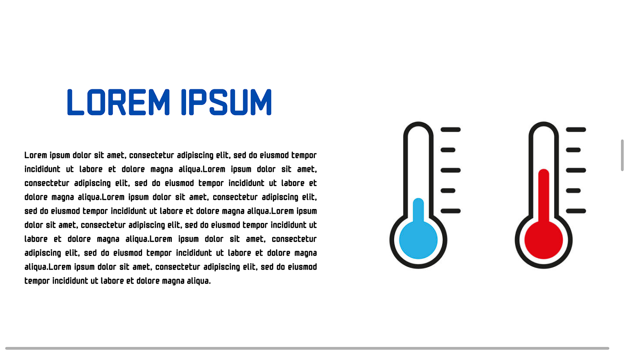

Protótipo Site - Serviços

Slide 10
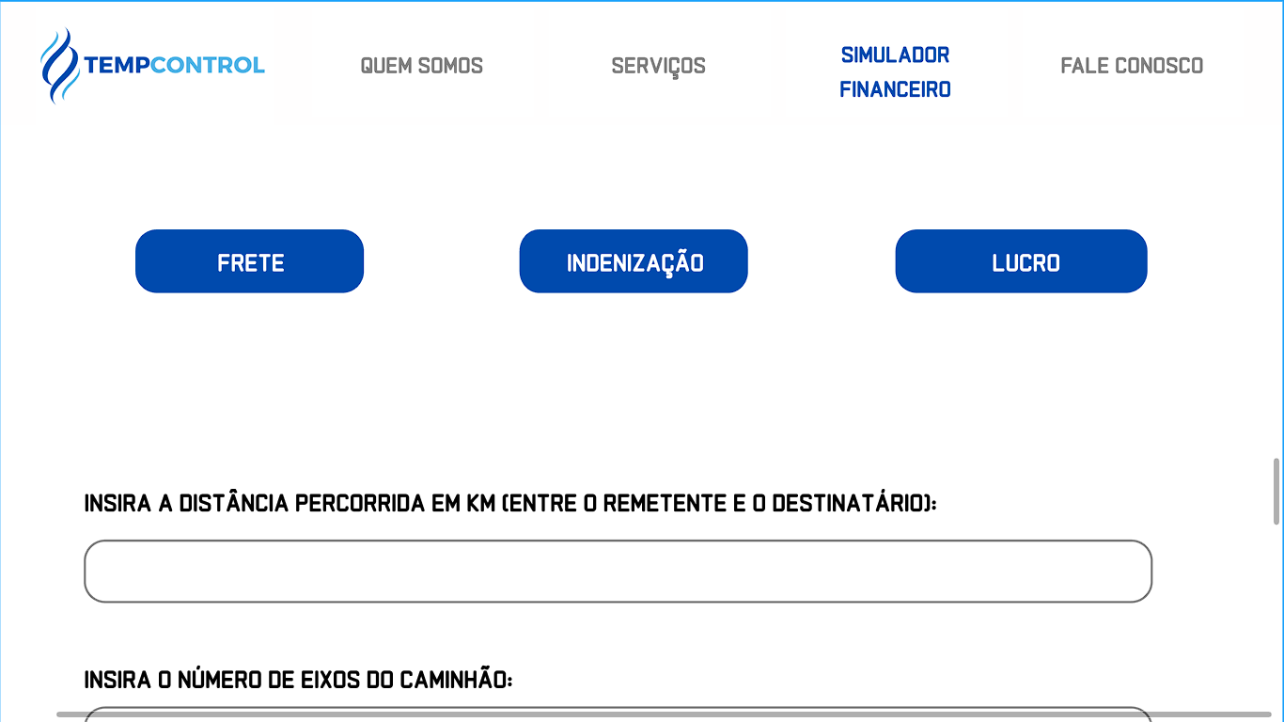
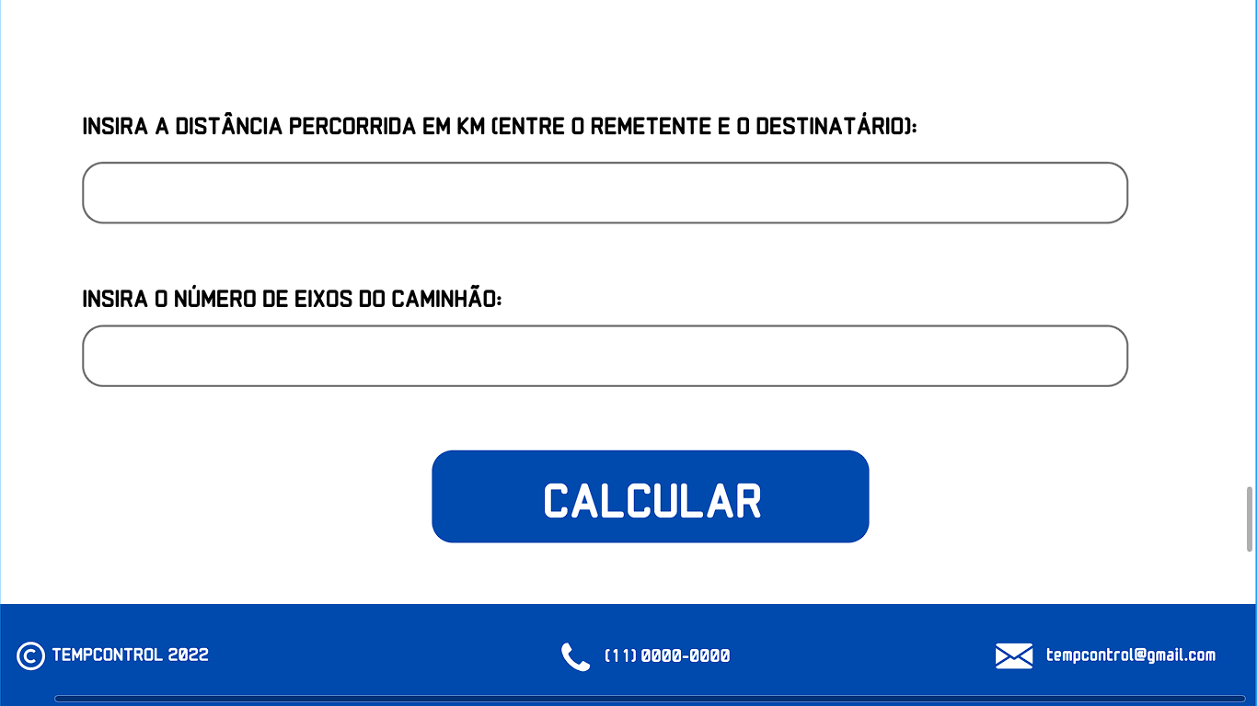
Protótipo Site – Simulador Financeiro

Slide 11
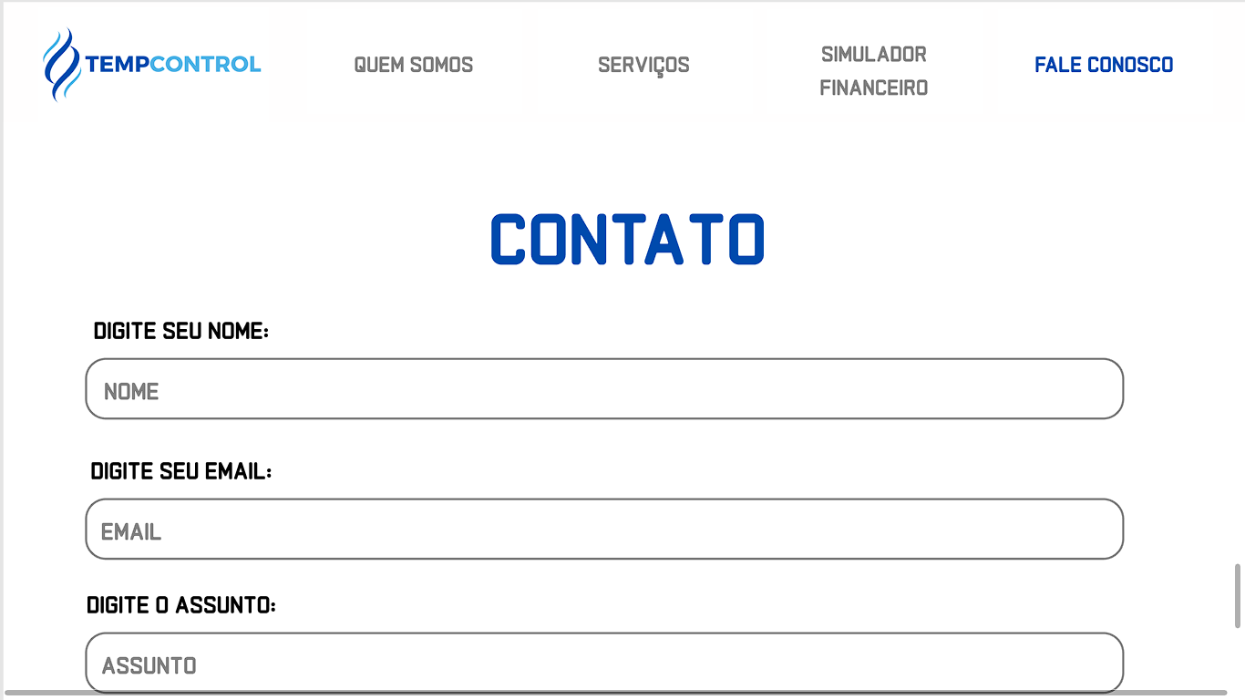
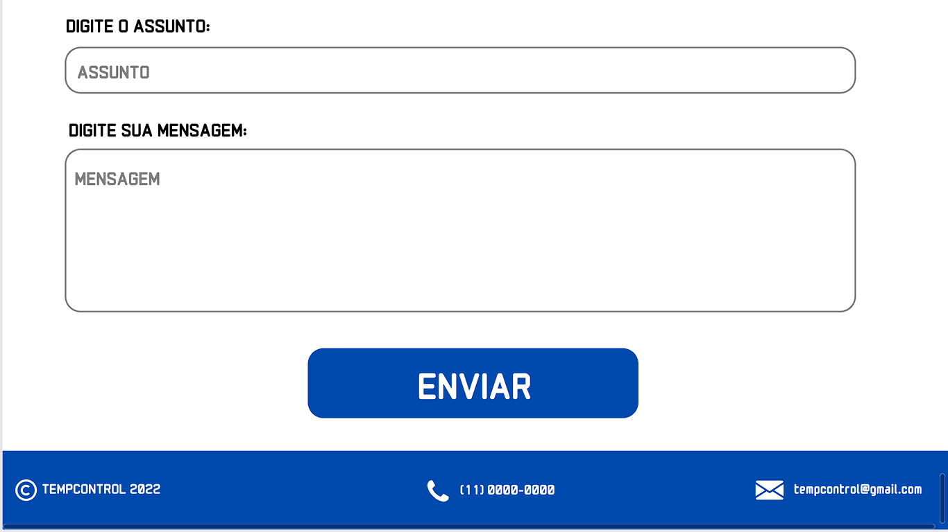
Protótipo Site - Contato

Slide 12


Simulador Financeiro

Slide 13
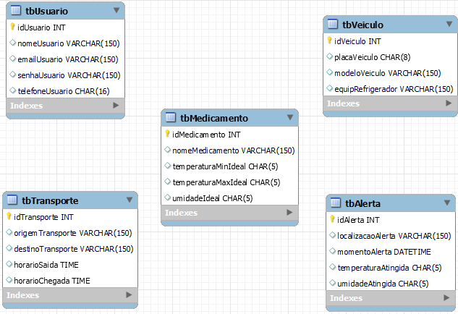


Banco de Dados

Slide 14
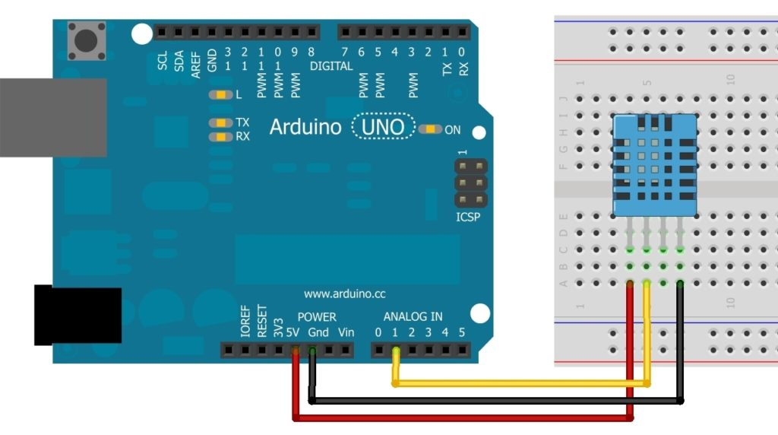
Demonstração Arduino

Slide 15




Próximos Passos
Site dinâmico
Conexão do projeto com Banco de dados
Implementação teste em um veiculo

Slide 16
Agradecimento
Obrigado pela atenção

